Slide 1

供应商业务流程介绍
2020年5月7日
马素霞

Slide 2
供应商业务介绍
主流程介绍
供应商、合同，采购、预约、财务
相关系统说明
1.SCM-供应商管理：账号管理，报价，活动价，检测报告，短信管理等
2.VMS：查看订单，采购单预约，商品检测报告，供应商备货等
3.微信公众号：订单管理，商品检测报告上传等
4.供应商app：用于标签打印

Slide 3
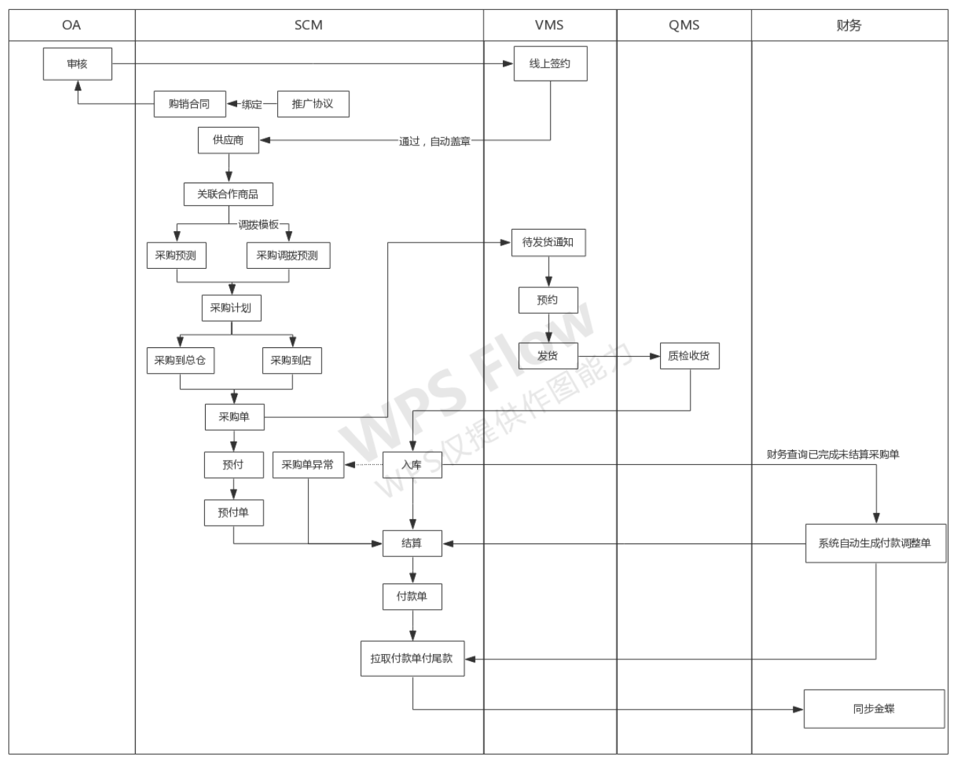
相关流程图

Slide 4
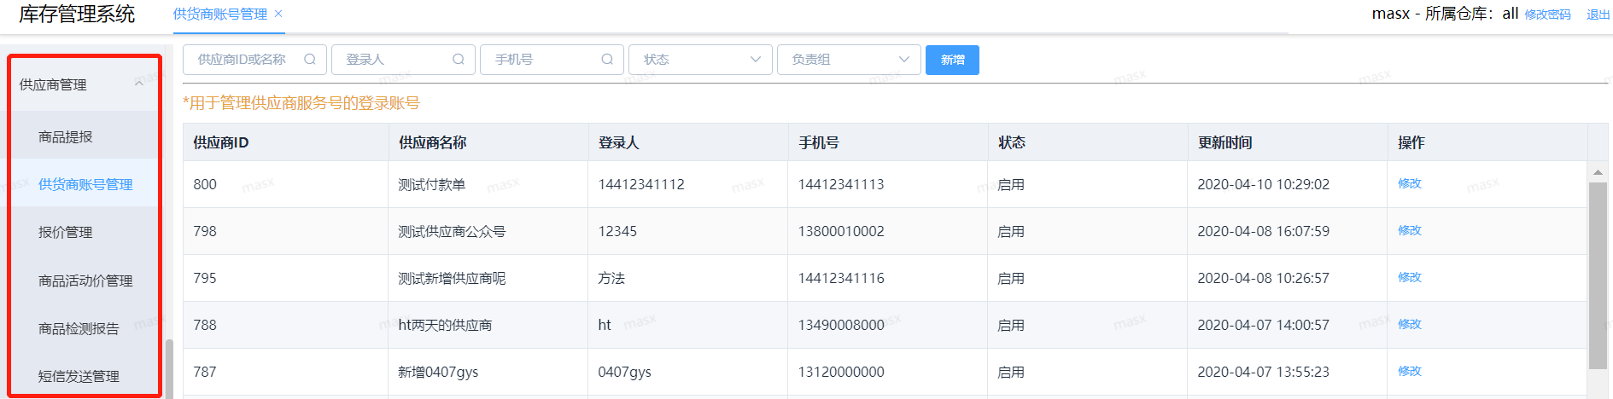
SCM-供应商管理
1. 账号管理
2. 报价管理
3. 商品活动价管理
4. 商品检测报告
5. 短信发送管理

Slide 5
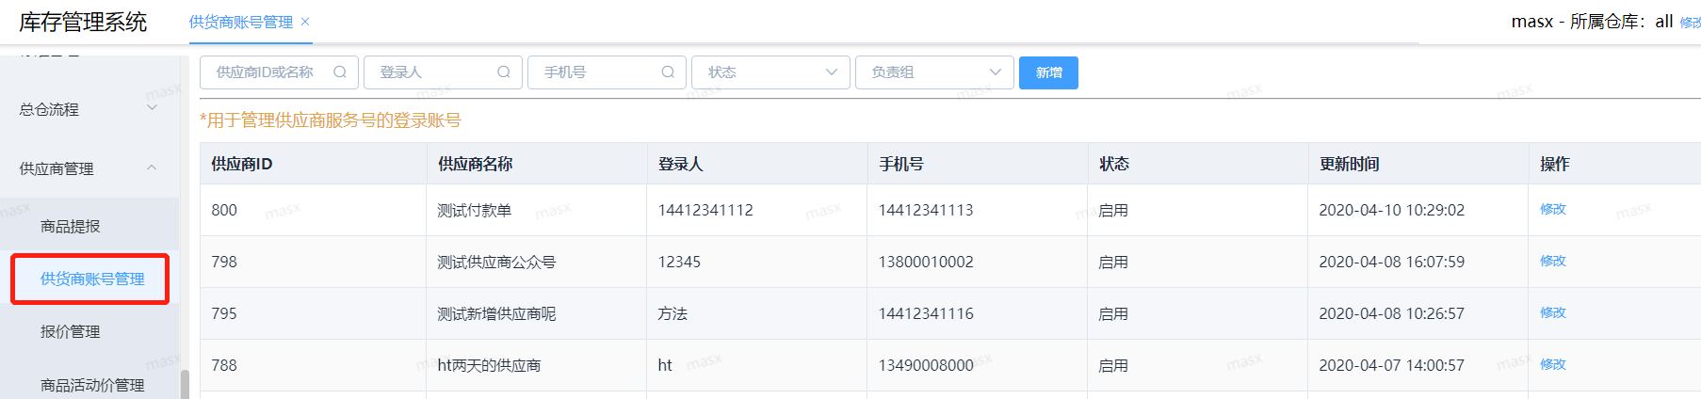
供应商管理-供应商账号管理
1. 供应商账号管理：用于管理供应商服务号的登录账号
2. 一个手机号可关联多个供应商

Slide 6
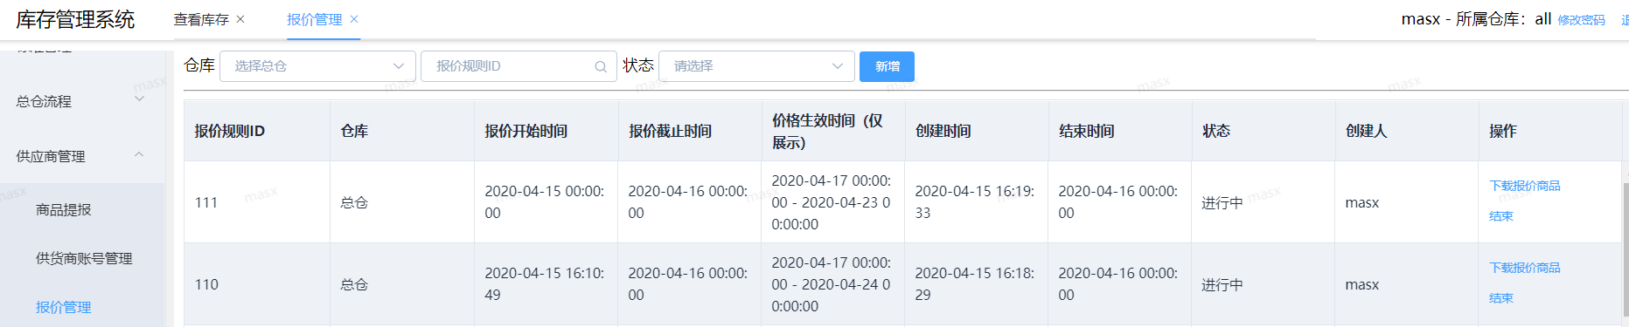
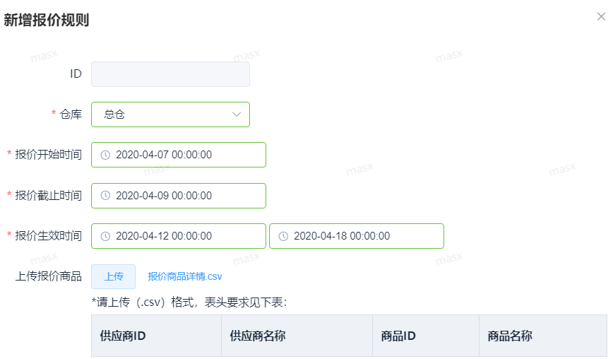
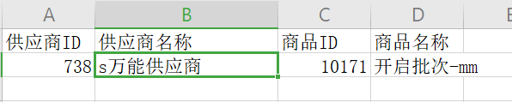
供应商管理-报价管理
1. 采购总监新增报价，供应商在公众号上报价

Slide 7
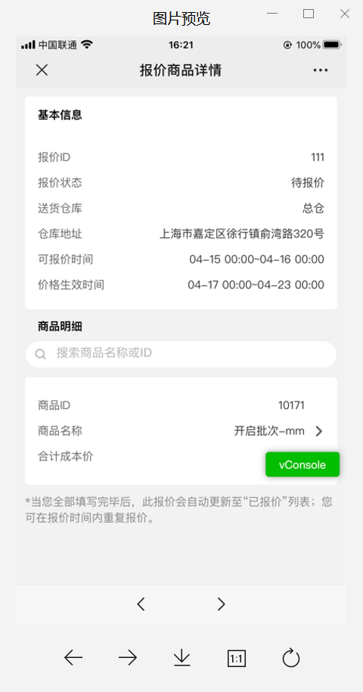
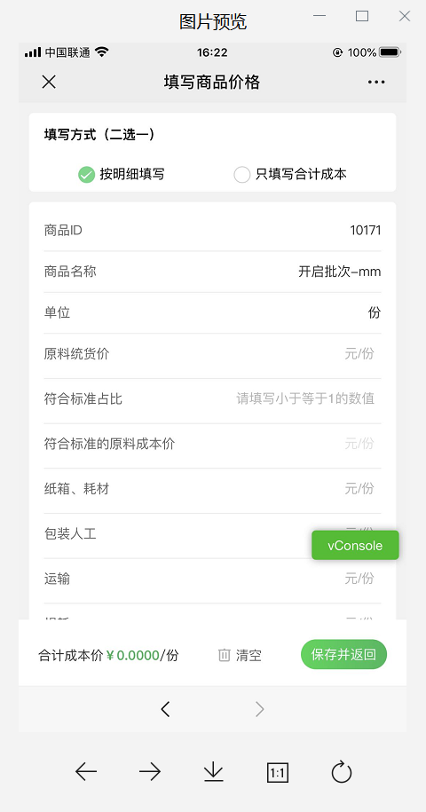
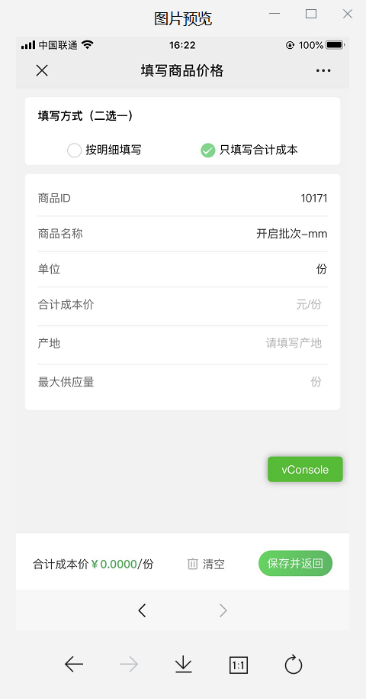
报价管理

Slide 8
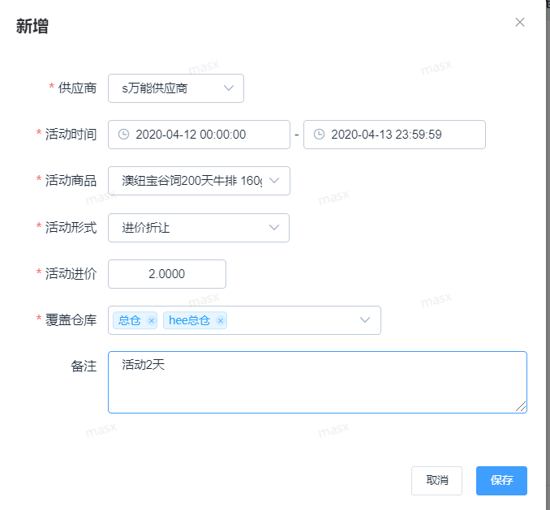
供应商管理-商品活动价管理
1. 用于添加活动
2. 商品价格不为0且商品需要采购

Slide 9
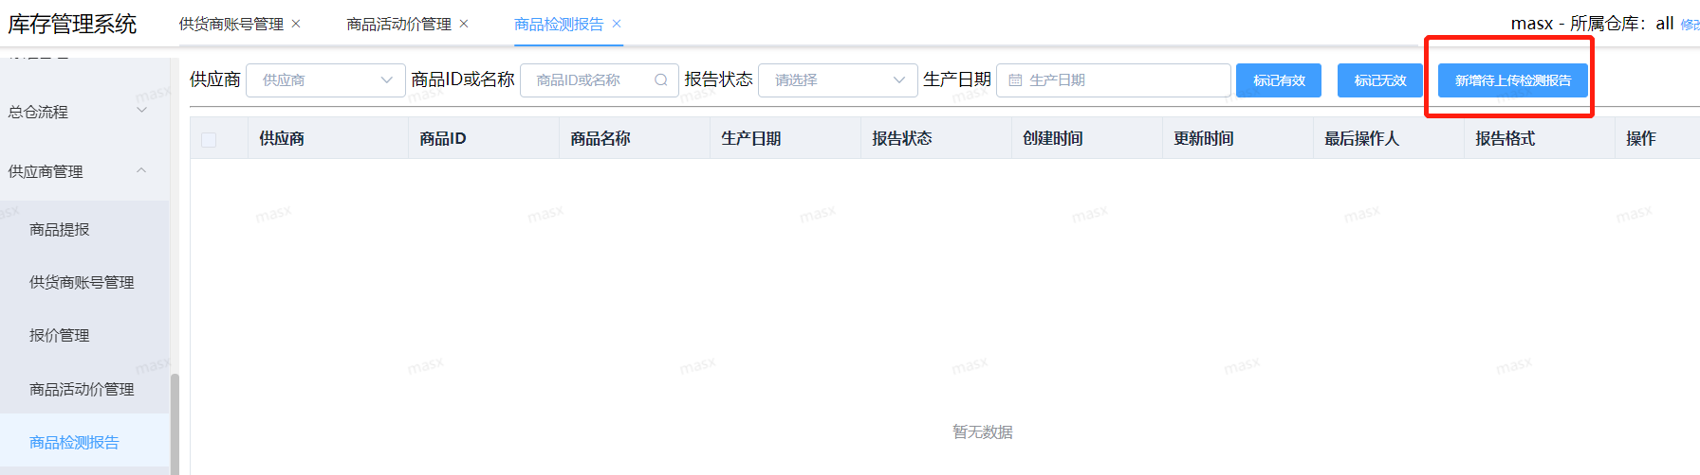
供应商管理-商品检测报告
1. 用于品控查看供应商提交的检测报告
2. 质检人员标记为有效的检测报告。可下载报告
3. 质检人员标记为无效的检测报告，供应商更新此检测报告
4. 质检人员收货时无某商品的检测报告，需要供应商补传

Slide 10
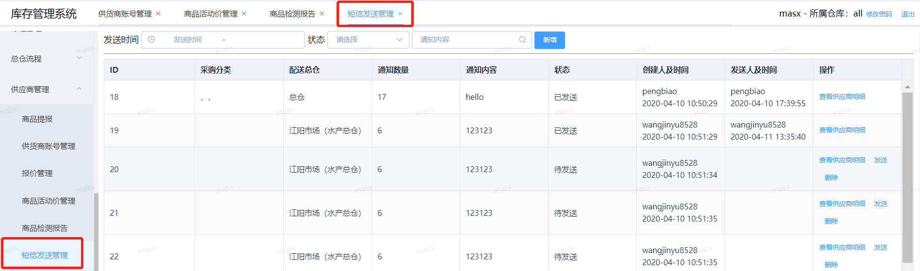
短信发送管理
1. 方便给供应商群发公告

Slide 11
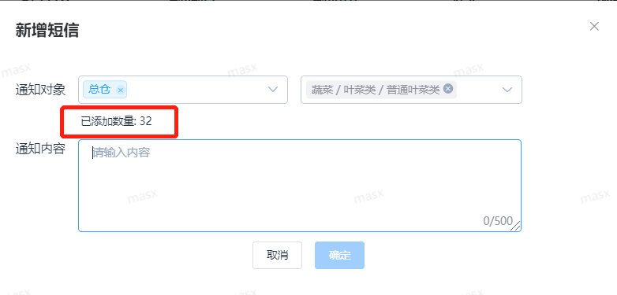
新增短信
1. 供应商接单属性中可配送的总仓，
2. 供应商合作商品中的分类

Slide 12
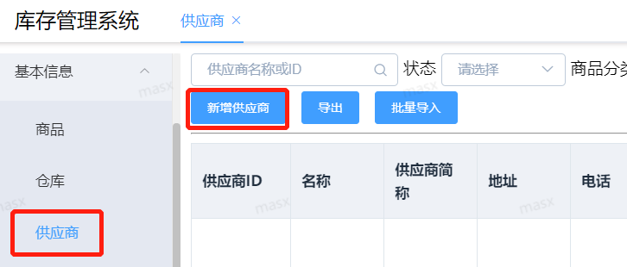
供应商创建
1. 供应商-》新增供应商（区分BC端）
2. 供应商-》批量导入（总仓）
3. 合同关联：去创建供应商
注意：只有待生效，生效中的合同会提示去创建供应商

Slide 13
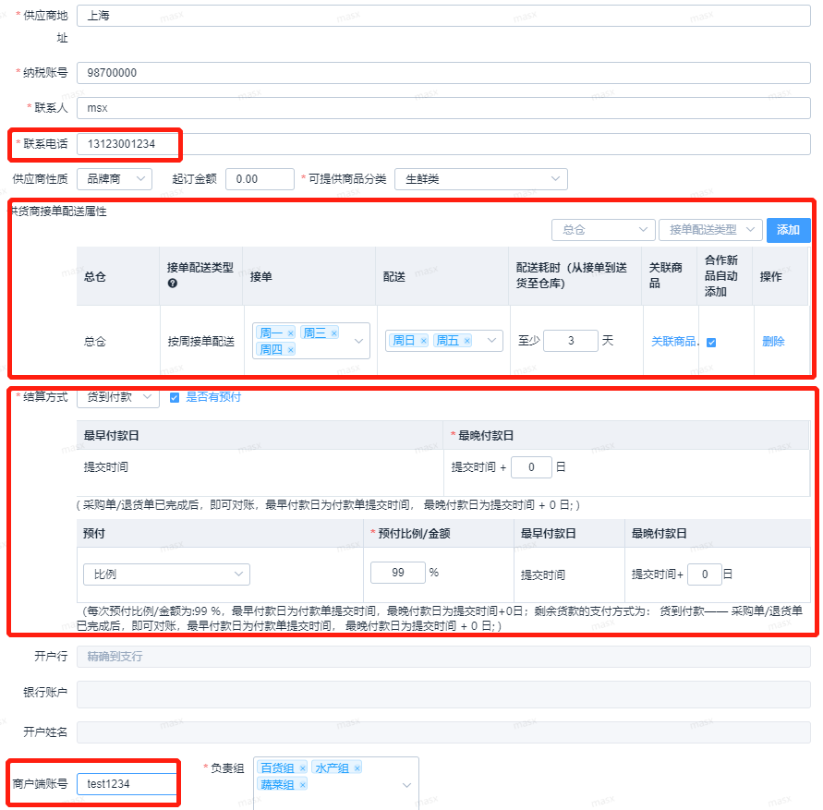
新增供应商
接单属性
结算方式
vms登陆

Slide 14
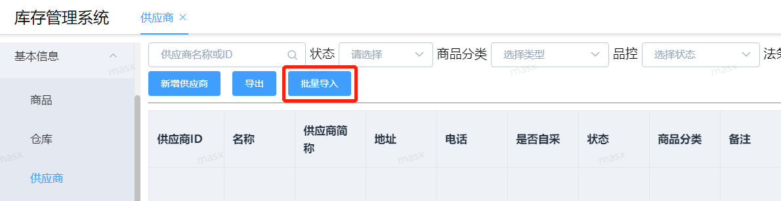
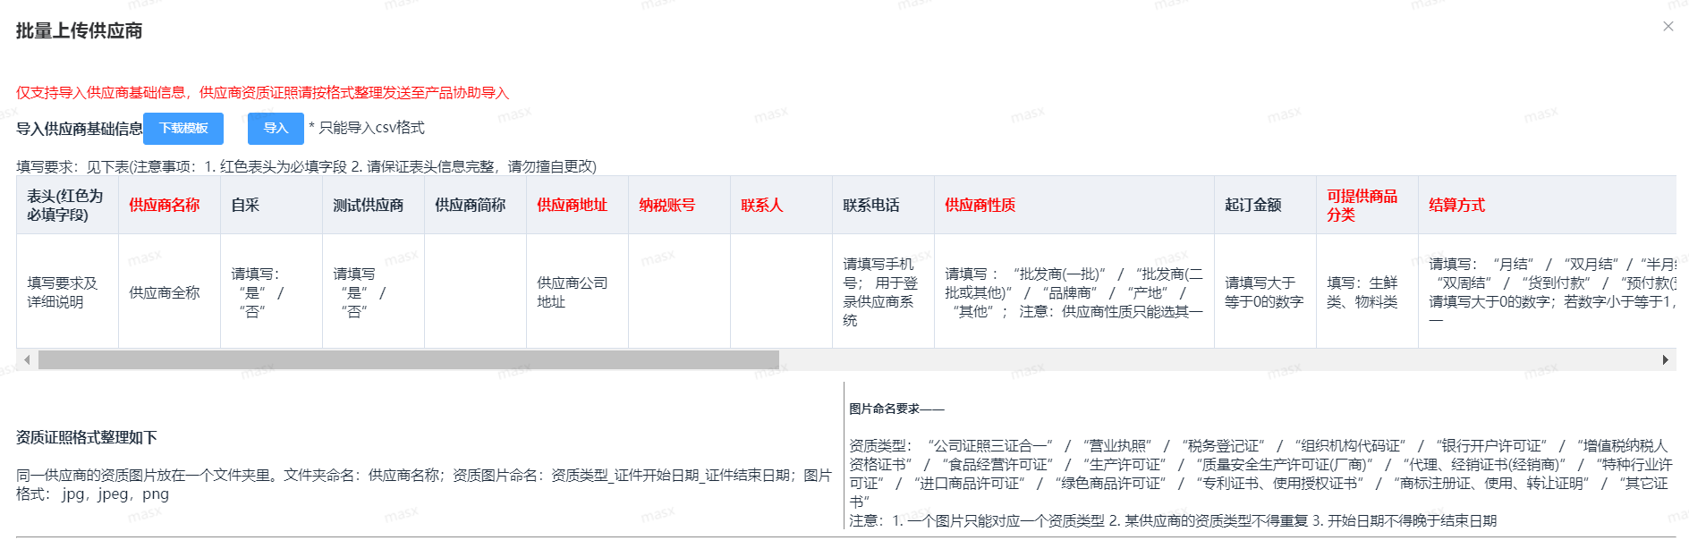
批量导入供应商

Slide 15
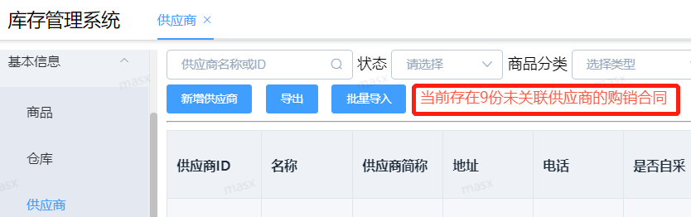
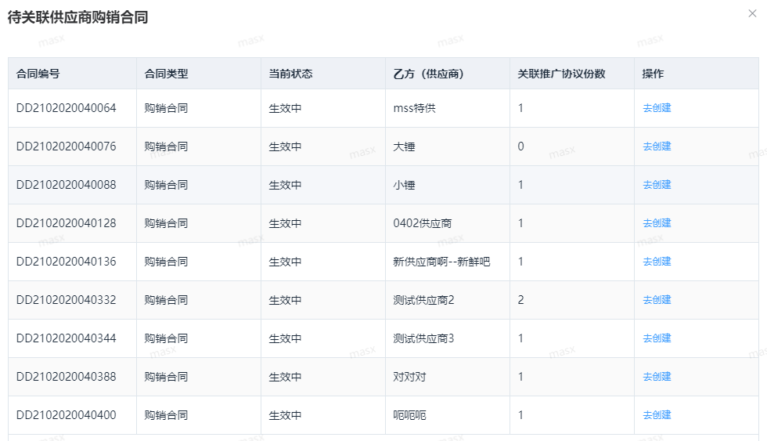
关联购销合同创建供应商
购销合同选择新供应商，合同审批后在供应商页面提示去创建供应商

Slide 16
合同流程
1. 供应商-》关联合同
2. 基本信息-》B端合同管理
3. 基本信息-》C端合同管理
注意：目前供应商关联合同中只能看到生效中，待生效及已终止的C端合同。

Slide 17
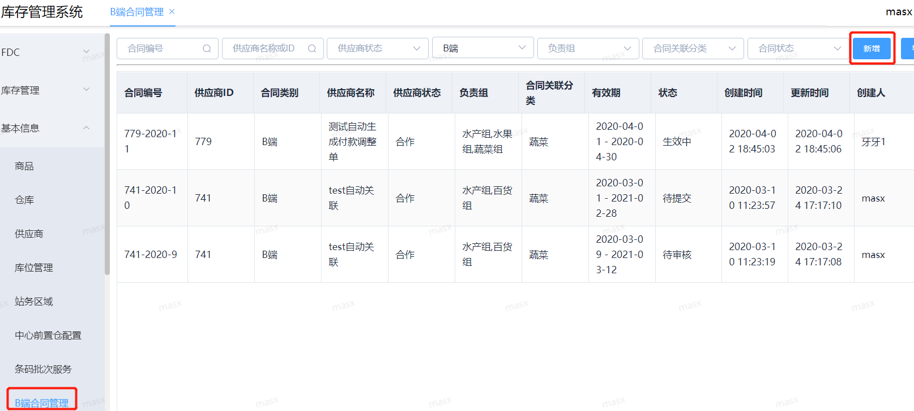
B端合同管理
1. 创建B端合同
2. 关联采购分类
3. 维护折扣与服务费用（配合供应商账期生成付款调整单）
ps:当前系统中的合同信息，属于推广协议中一部分内容，并非全部

Slide 18
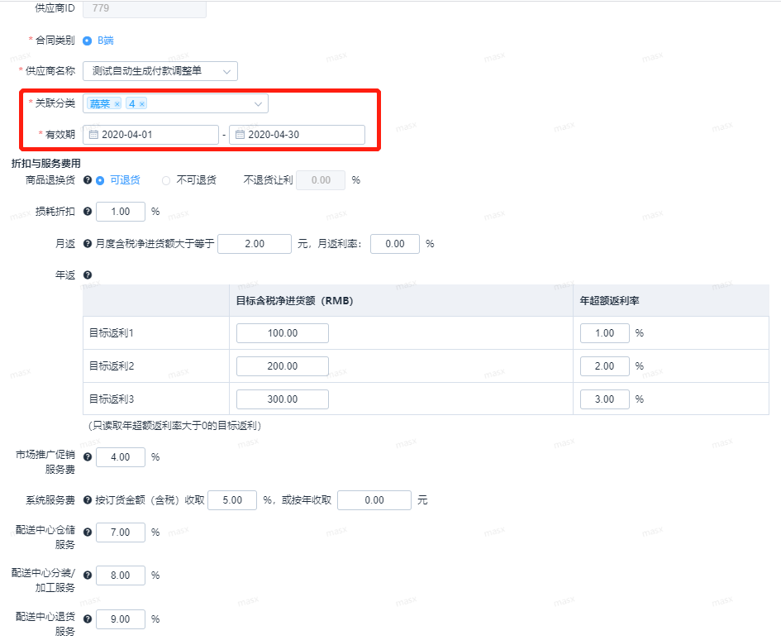
折扣与服务费用

Slide 19
C端合同管理
1. 新建购销合同
2. 新增推广协议
ps：购销合同：用于约束合作期限、收款账户、合作规范等信息
一个供应商在某一时间段只能对应一份购销合同（主合同）
推广协议：用于签订合作品类，以及每个品类的合作方式、手续费率等信息
一个供应商在一个时间段可对应多份推广协议，但不同推广协议的分类不能重复（区分B端C端）

Slide 20
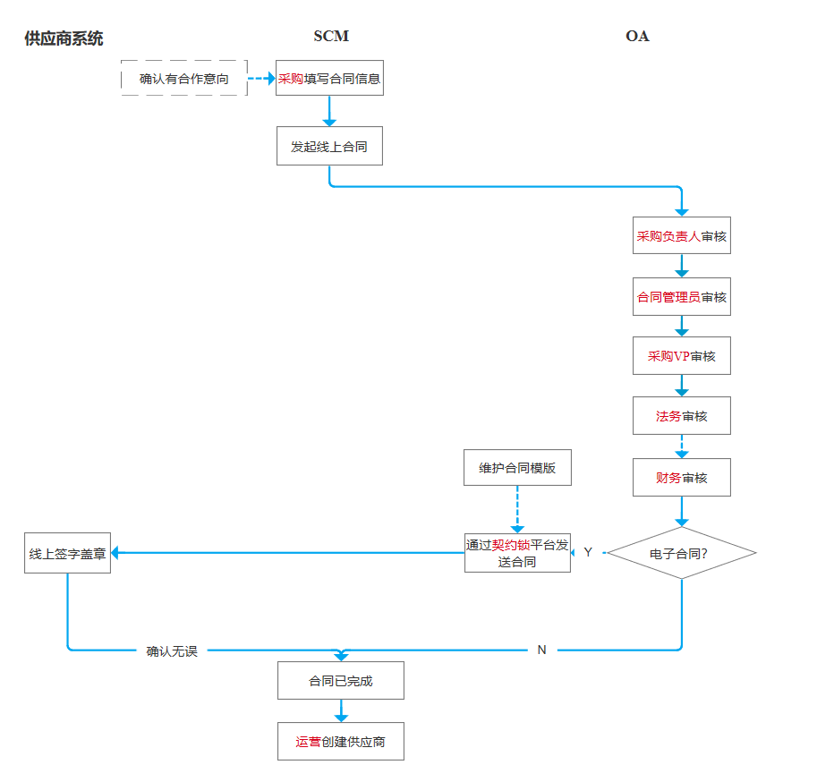
C端合同业务流程图

Slide 21
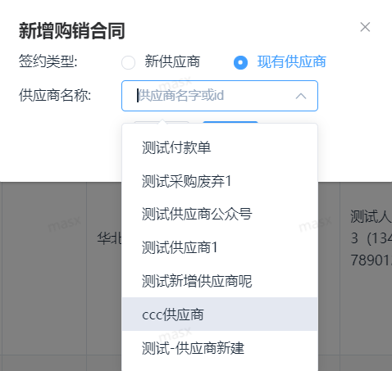
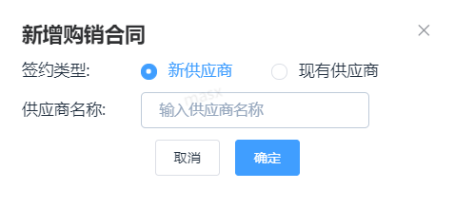
购销合同
1. C端合同管理-》新增购销合同
2. 选择已有供应商
3. 选择新供应商
ps：选择已有供应商包含合作和暂停的供应商，选择新供应商输入的供应商名称不能是现有系统中的供应商

Slide 22
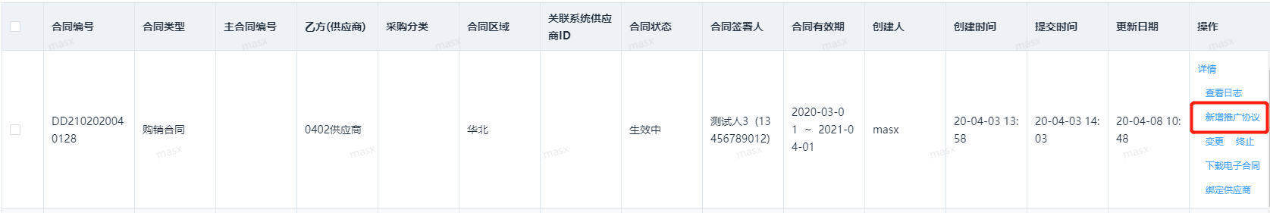
推广协议
1. 购销合同可以新增一个或多个推广协议
2. 待提交，待生效和生效中的购销合同才可新增

Slide 23
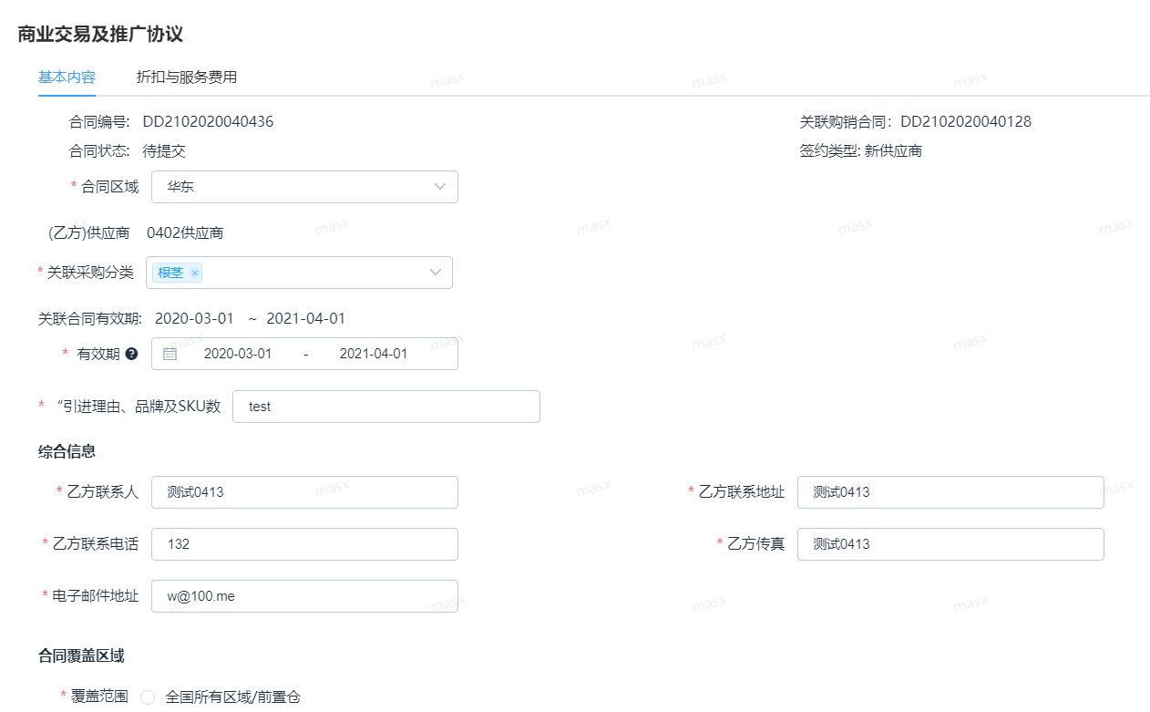
推广协议

Slide 24
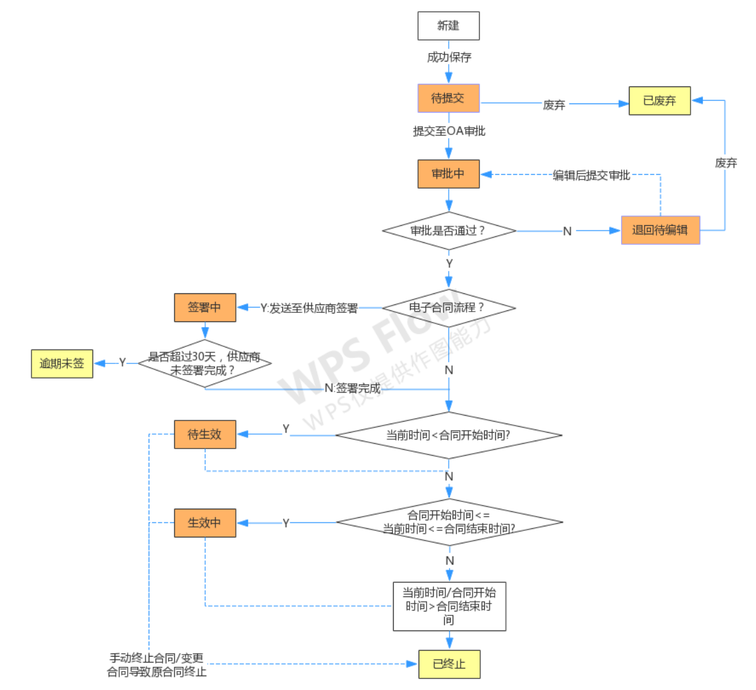
C端合同审批流程

Slide 25
关联商品
1. 供应商-》商品关联-》添加合作商品
2. 供应商-》商品关联-》导入
注意：导入时，一个商品导入失败，整个文件都不导入

Slide 26
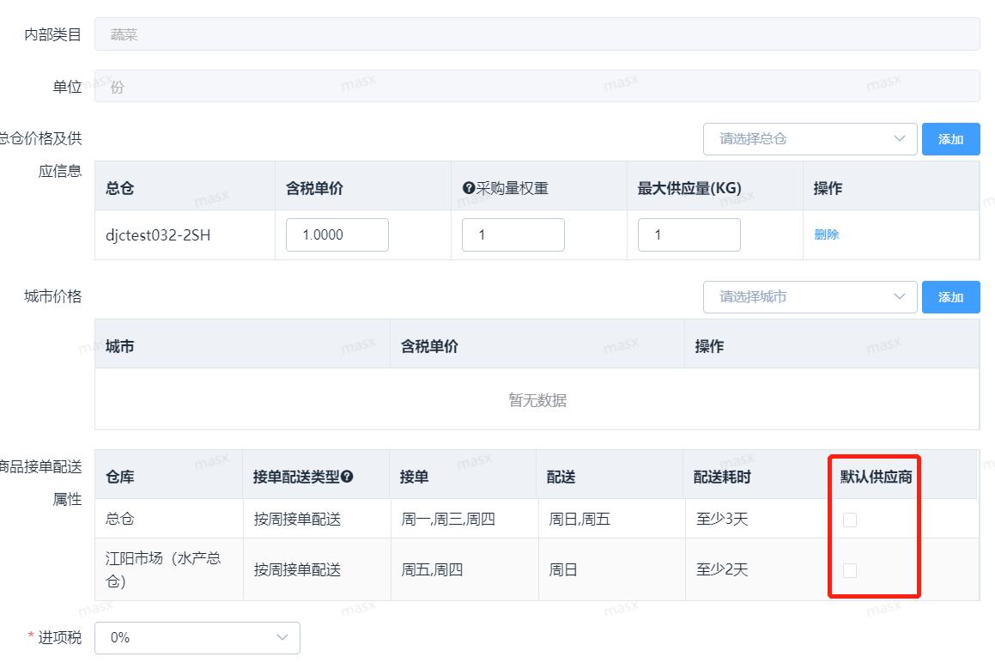
默认供应商
1. 供应商-》操作-》商品关联-》修改

Slide 27
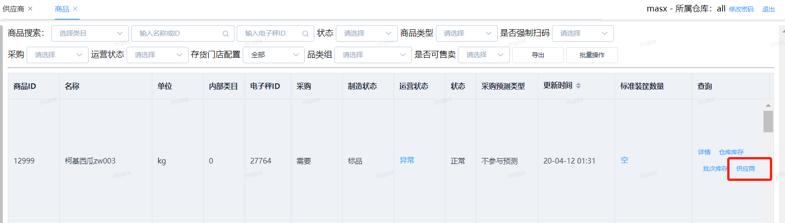
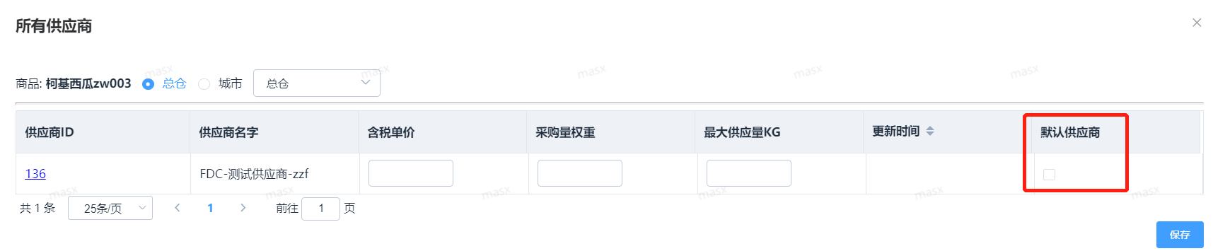
默认供应商
1. 商品-》查询-》供应商

Slide 28
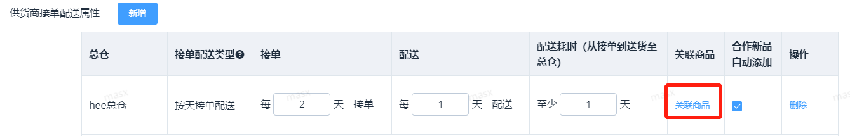
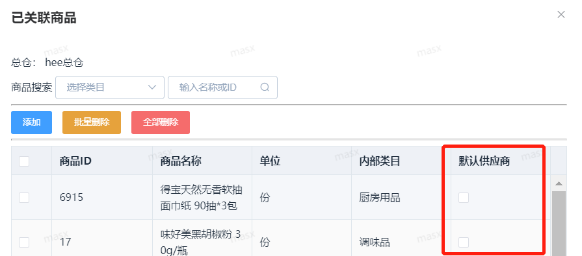
默认供应商
1. 供应商-》修改-》接单属性_关联商品

Slide 29
采购流程
1. 采购预测-》采购计划单(总仓)-》采购管理
2. 采购调拨预测-》生成采购计划(蔬果)-》采购计划
3. 采购计划-》采购管理（总仓或各个门店）
4. 采购管理：创建采购单
注意：创建采购计划或采购单时需要先选择供应商，供应商中创建关联商品

Slide 30
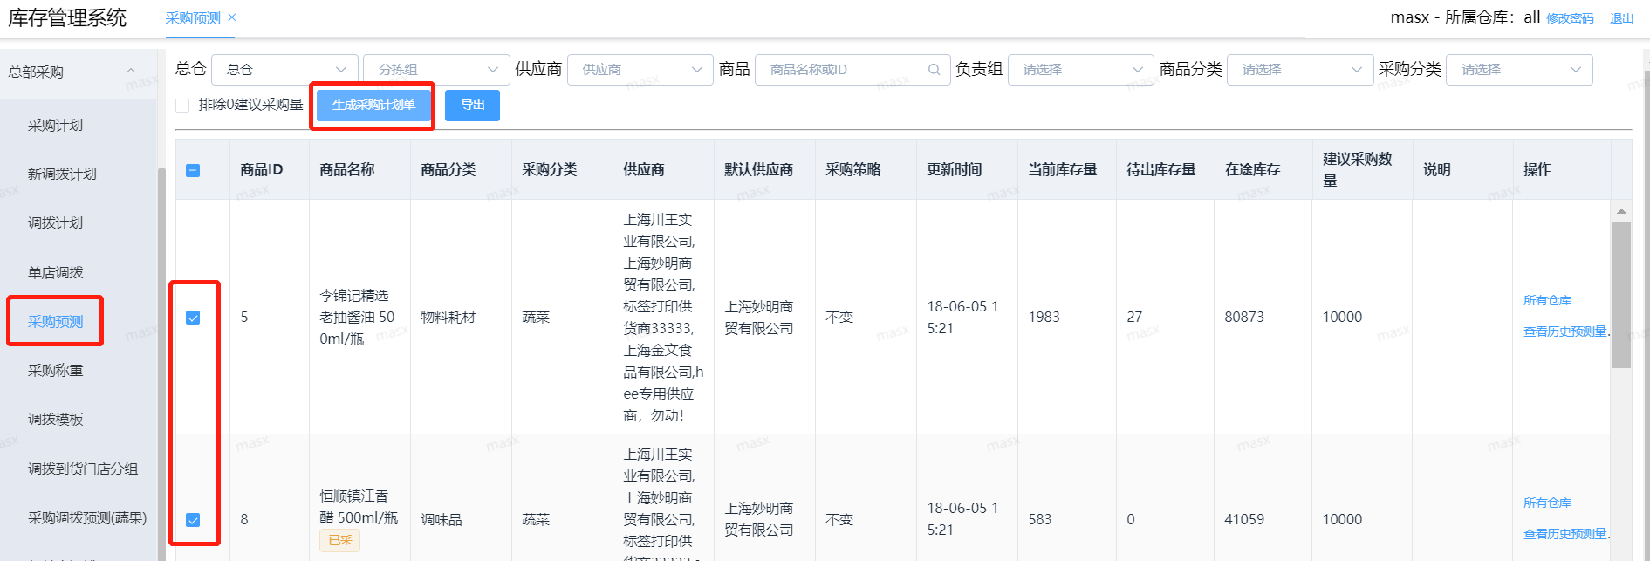
采购预测
1. 勾选商品
2. 点击生成采购计划单
3. 生成采购计划单在【采购计划】中查看，待发布状态
注：若到货仓是特殊总仓，且供应商没有此仓的接单属性会有有效期的提示

Slide 31
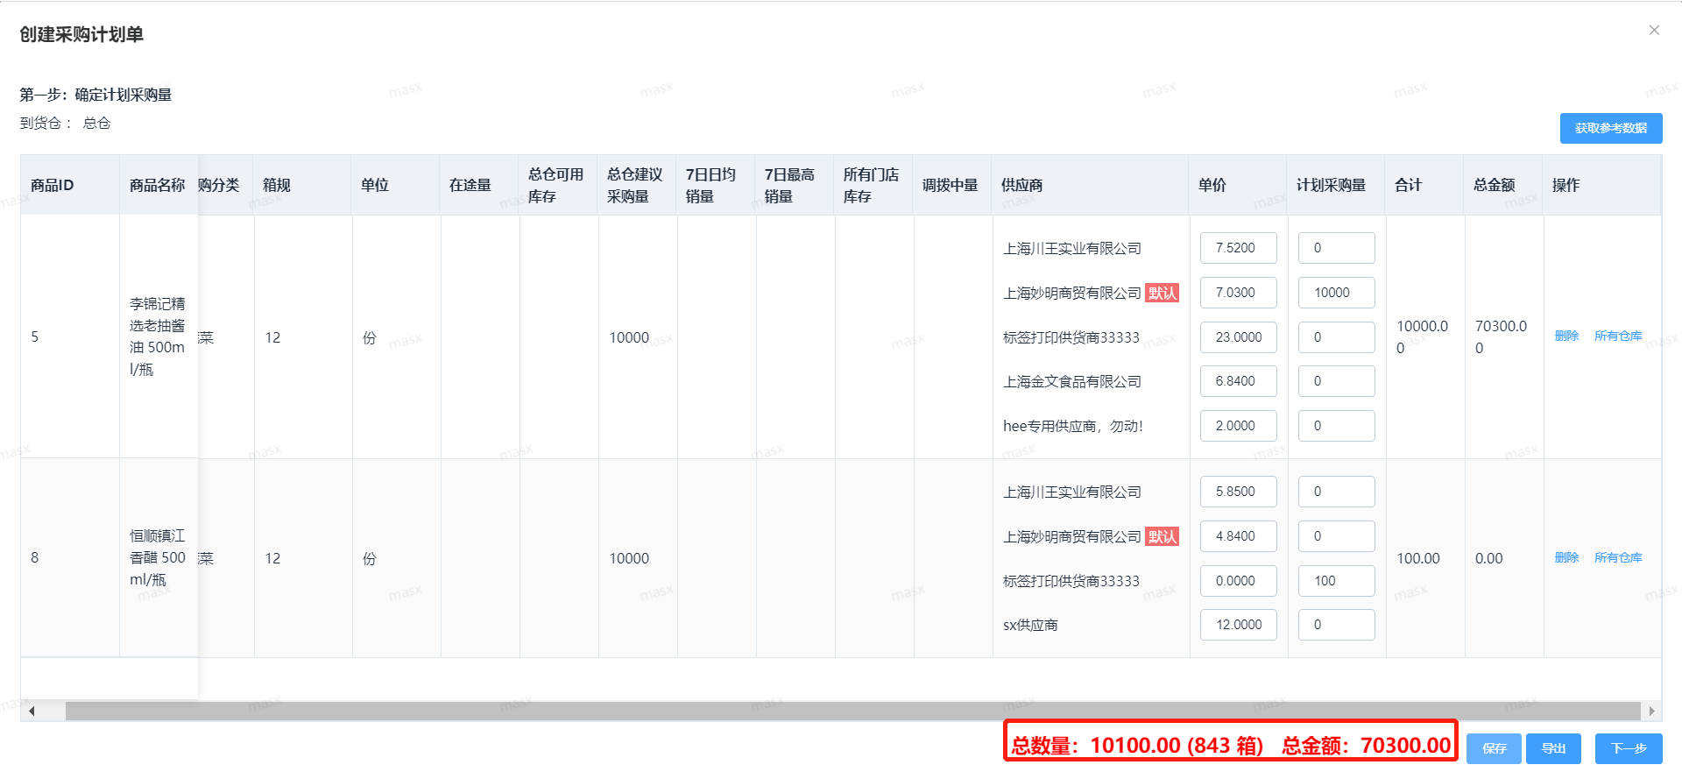
采购预测
1. 第一步计划采购数量，与供应商

Slide 32
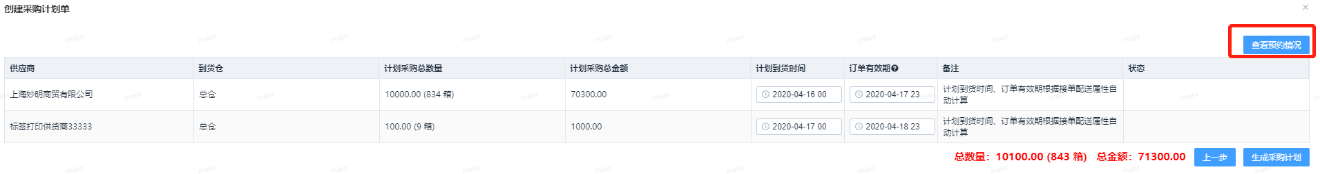
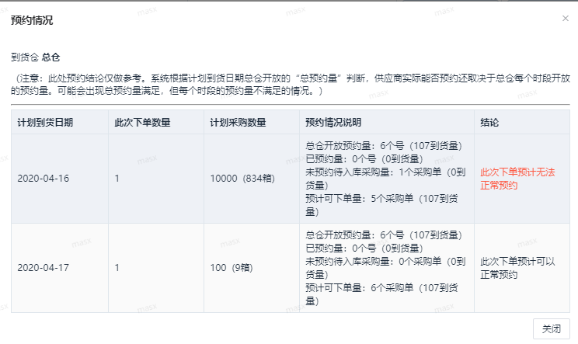
采购预测
1. 第二步可查看预约情况
2. 计划到货日期和订单有效期

Slide 33
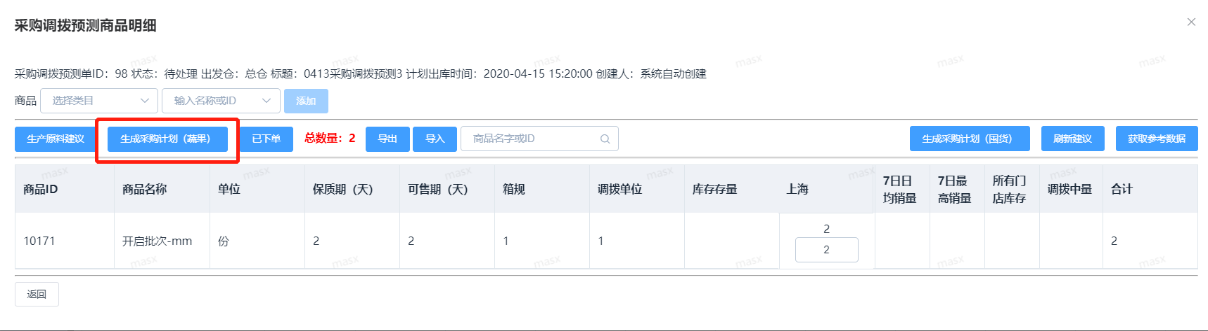
采购调拨预测(蔬果)
1. 采购调拨预测(蔬果)预测由算法计算出预测量
2. 生成采购计划(蔬果)
3. 在【采购计划】中查看，待发布的状态

Slide 34
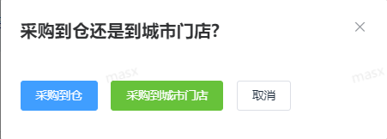
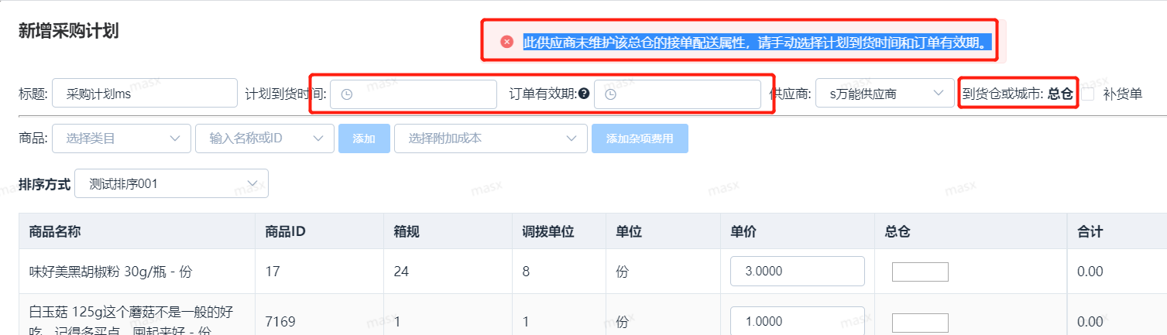
采购计划
1. 来源于采购预测，采购调拨预测(蔬果)
2. 可创建采购到仓（总仓/存储仓)/或门店
3. 创建后填入数量，发布
4. 发布后的采购单在【采购管理】中查看
注：若到货仓是特殊总仓，且供应商没有此仓的接单属性会有有效期的提示

Slide 35
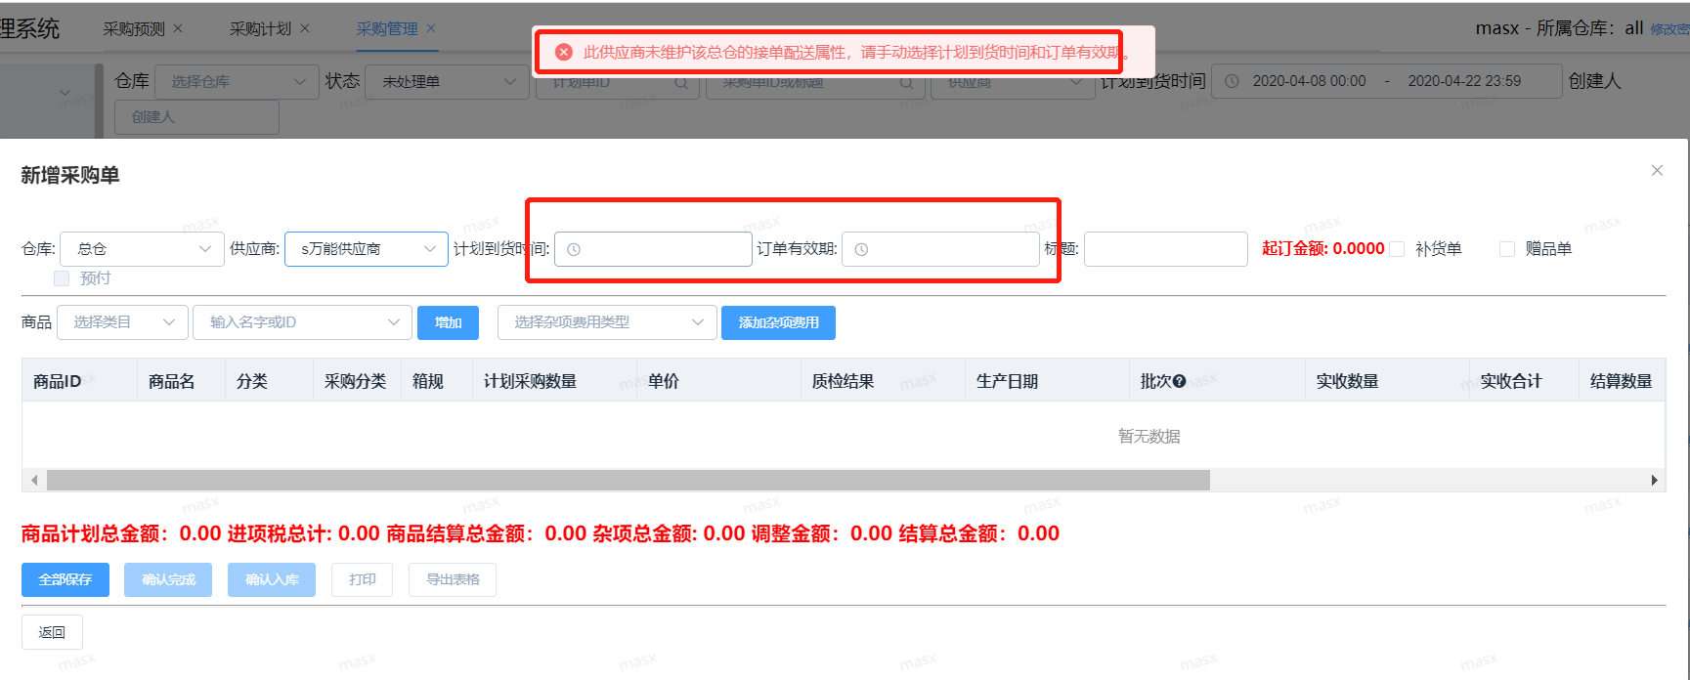
采购管理（采购单）
1. 来源于采购计划
2. 也可创建：选择仓库-供应商-添加商品-入库
3. (FDC门店采购也可创建)

Slide 36
采购单计划到货时间与订单有效期
1. 全局配置
appointment_limit_store_ids-启用订单有效期预约限制的仓库id
2. 有以上配置的仓库为特殊总仓
3. 供应商在此仓库有无接单属性

Slide 37
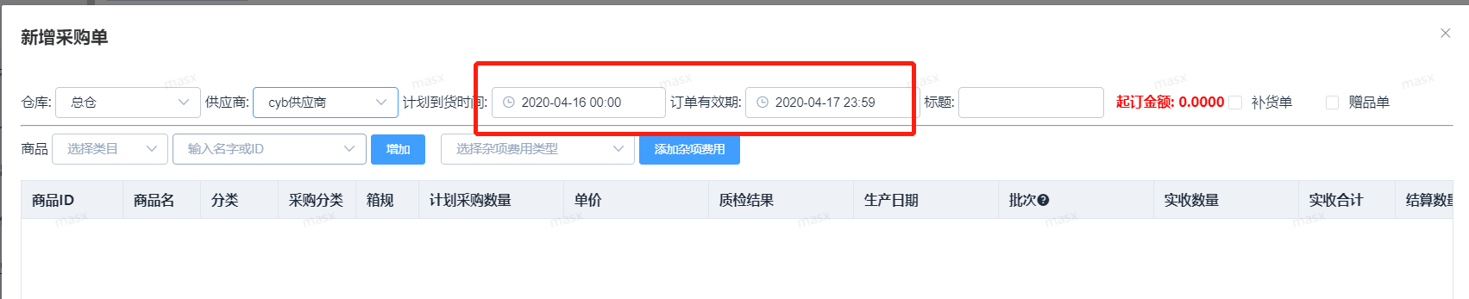
特殊总仓，有接单属性
计划到货时间 = 当前日期 + 配送耗时天数 00:00:00
订单有效期 = 当前日期 + 配送耗时天数 +1 23:59:59
采购单选择到货仓，供应商后，自动填写计划到货日期与订单有效期，可修改

Slide 38
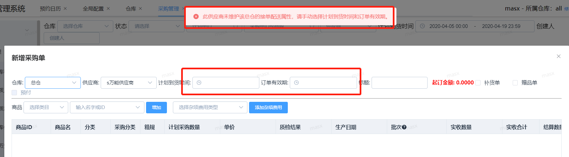
特殊总仓，无接单属性
计划到货时间 = 当前日期 + 配送耗时天数 00:00:00（可修改）
订单有效期 为空，但必填

Slide 39
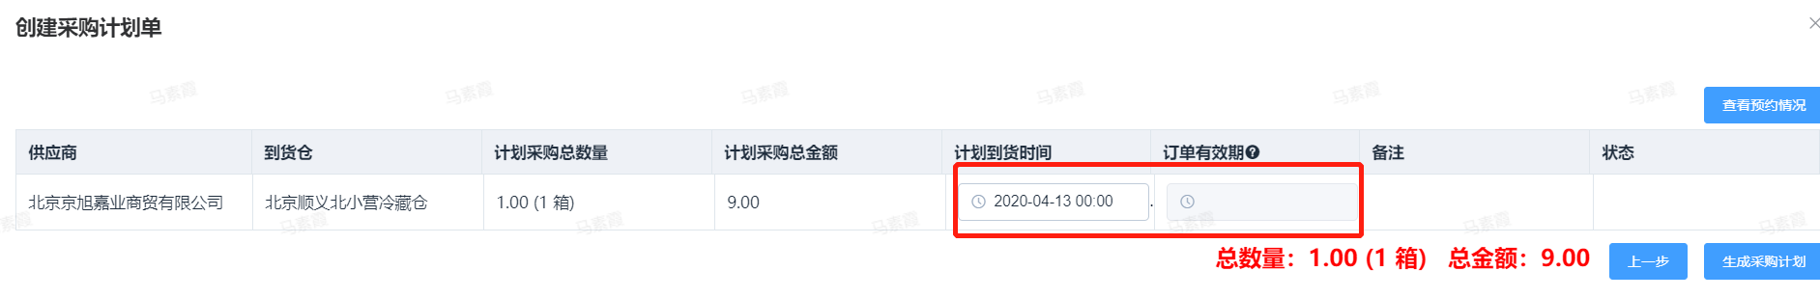
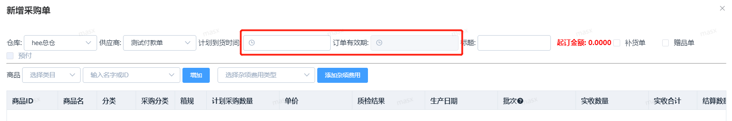
非特殊总仓
1. 采购预测：计划到货时间=当前日期+1 00:00:00
订单有效期 为空，不可编辑
2. 采购到仓/到店与采购单：计划到货时间无默认值，可编辑
订单有效期 为空，不可编辑

Slide 40
预约
预约管理
1. 预约规则
2. 预约日历
采购单预约入口
1. 预约管理-》预约日历-》新增预约单
2. VMS-》预约管理-》预约
3. 微信公众号-》待预约订单-》预约

Slide 41
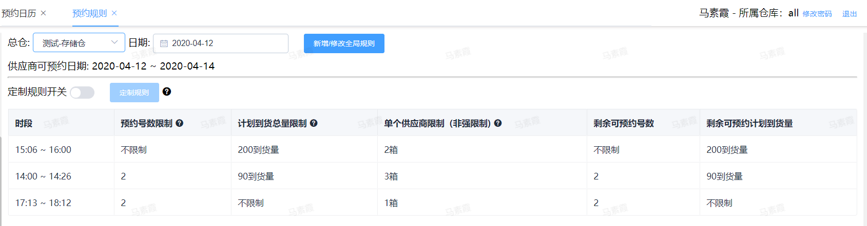
预约规则
1. 预约规则：配置各总仓存储/临时存储的仓库预约规则（可定制）

Slide 42
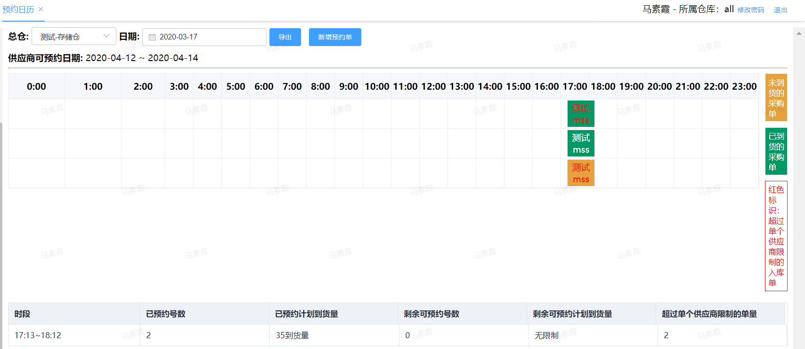
预约日历
1. 预约日历：查看各总仓/临时存储性质的仓库预约数据

Slide 43
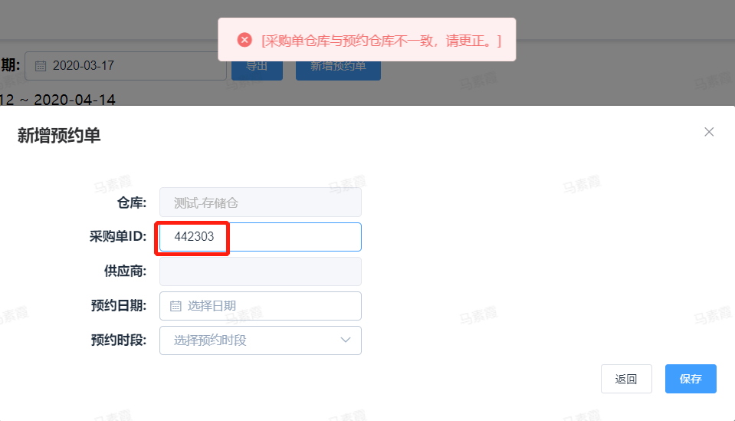
新增预约单
1. 采购单为待入库，未预约状态
2. 预约日期默认为计划到货日期，无订单有效期时可选择该总仓开放的可预约日期有订单有效期时可选择订单有效之前的可预约日期；
ps：新增预约单无需判断该时段是否已预约满，可在预约日历查看预约号数，已预约状态，已预约计划到货量

Slide 44
自动预约
1. 原采购单是已预约状态
2. 生成补货采购单的计划到货时间与原采购单的预约日期一致时，补货采购单自动预约
ps:预约时段是原采购单的预约时段，无需校验此时间段限制；预约日历中已预约号数、已预约量、剩余预约号、剩余预约量不统计此类自动预约的数据

Slide 45
取消预约
入口
1. 预约日历-》预约详情-》取消预约
2. VMS-》预约管理-》取消预约

Slide 46
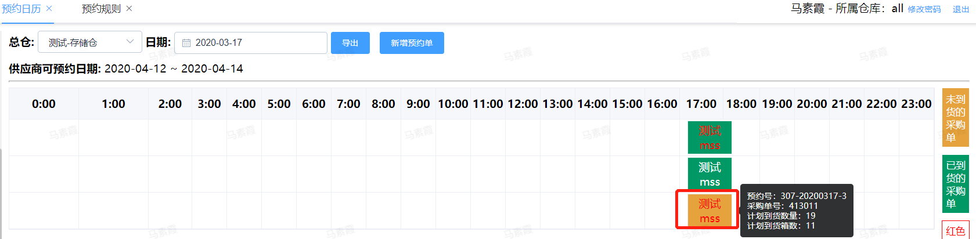
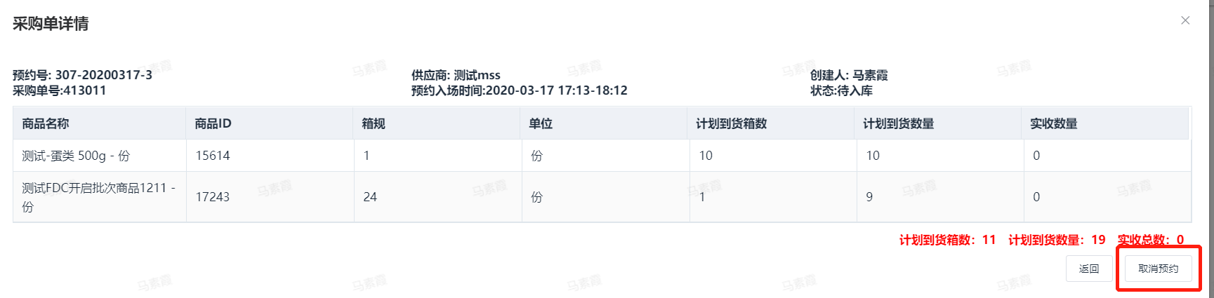
采购单取消预约
1. 预约日历中选中已预约未到货的供应商采购单
2. 取消后，释放预约资源

Slide 47
自动取消预约
1. 采购单已预约状态
2. 废弃采购单
3. 采购单自动取消预约，释放预约资源

Slide 48
财务相关
1. 预付款
2. 结算款
3. 采购单异常
4. 付款调整单

Slide 49
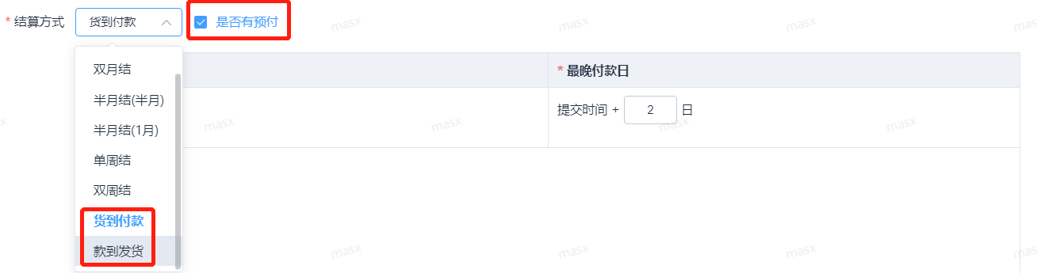
预付款
1. 供应商账期应为预付款，并且勾选预付
预付款是买方在交易合同签订后即向卖方支付一定金额的预付款

Slide 50


货到付款

Slide 51

款到发货

Slide 52


预付款申请-前提条件
前提条件：
1. 供应商结算方式应为货到付款或者款到发货，并勾选有预付
2. 采购单为非已完成状态：待编辑，待入库，且勾选预付

Slide 53


预付款申请操作
1. 财务管理-付款申请->创建预付款申请单
2. 添加待编辑或待入库的采购单

Slide 54


结算款申请-前提条件
1. 采购单对应供应商的账期如下，创建结算单时应符合账期
2. 采购单必须是已完成状态
3. 采购单与退货单必须已签字状态才可提交
2.

Slide 55

不符合账期不能拉取采购单
不符合账期给出以下提示
ps: 测试时，可以修改数据库中的完成时间,表与字段如下：
purchase.finish_time

Slide 56


结算款申请-操作-拉取采购单1
路径：财务管理-付款申请->结算款申请
1. 按照时间，仓库，类目拉取已完成状态的采购单

Slide 57


结算款申请-操作-拉取采购单2
2. 按照采购单id拉取
3. 按照采购计划单id拉取

Slide 58

结算款申请-操作-拉取调整单
1. 输入调整单id，拉取调整单

Slide 59

结算款申请-操作-拉取调整单
2. 批量添加调整单

Slide 60

采购单异常管理
1. 新增采购单，勾选预付，未完成状态
2. 创建预付款申请 ，付款完成
3. 采购单入库，已完成状态。(确保入库的结算金额小于预付款)
4. 财务管理-》采购单异常管理-》生成待抵扣单子(供应商维度)

Slide 61

手动创建调整单
1. 财务管理-》调整金额管理-》新增
ps：金额为负数

Slide 62

自动生成付款调整单
1. 配合供应商账期，供应商折扣与服务费用配置自动生成付款调整单
2. 统计采购单和退货单，区分B端和C端
3. 财务管理-《调整金额管理
逻辑图有点大，装不下，感兴趣的话发到群里

Slide 63

VMS
1. 订单管理：订单管理，预约管理，退货单管理
2. 商品管理：商品，供应商备货管理，商品检测报告
3. 商户管理：公司信息，供应商账号管理，合同信息

Slide 64

VMS-订单管理
1. 同步的采购单（采购单只要创建后都会同步）

Slide 65


VMS-预约管理
1. 采购单待发货(待入库)的状态可预约
ps:到货仓需为总仓或
临时存储性质的仓库

Slide 66

VMS-预约管理
1. 可取消预约
可在采购管理查看到待预约状态（公众号，vms）

Slide 67

VMS-退货单
1. 同步的退货单

Slide 68

VMS-商品管理
1. 商品管理：目前最主要的应用就是打印标签

Slide 69

VMS-供应商备货管理
1. 全局配置show_stat_category-可在vms查看商品库存的信息的采购分类
2. 仓库为供应商接单属性中可送达的总仓
3. 展示供应商合作中的且分类在配置中的商品
4. 只展示默认供应商的库存及销量

Slide 70

VMS-商品检测报告
1. 供应商上传商品检测报告
2. 支持图片和pdf格式：报告最大上传30M，每张图片最大上传5M，且PDF与JPG不能共存
3. 上传后的检测报告同步至QMS手持端、SCM页面

Slide 71
VMS-商户管理
1. 公司基本信息
2. 供应商账号管理：用于管理供应商服务号的登录账号
3. 合同信息：显示待生效、生效中、已终止的C端合同信息

Slide 72

微信公众号
1. 链接https://note.youdao.com/ynoteshare1/index.html?id=7987b2c6d0e20de3bd13749d631d7418&type=note
如T环境的：

Slide 73


公众号
1. 采购单待入库状态时收到通知

Slide 74


公众号预约
1.预约入场时间

Slide 75



公众号-上传商品检测报告
1. 商品tab页，只支持图片

Slide 76
Q&A
1. 供应商有几种创建方式
2. 采购单的订单有效期什么情况下有默认值
3. 公众号的账户在哪里管理

Slide 77


